Slide 1


TRƯỜNG TIỂU HỌC PHÚC LỢI
TUẦN 21
Tiếng Việt - Bài 6
Luyện tập 1: Dấu ngoặc kép.
Đặt và trả lời câu hỏi Bằng gì?

Slide 2
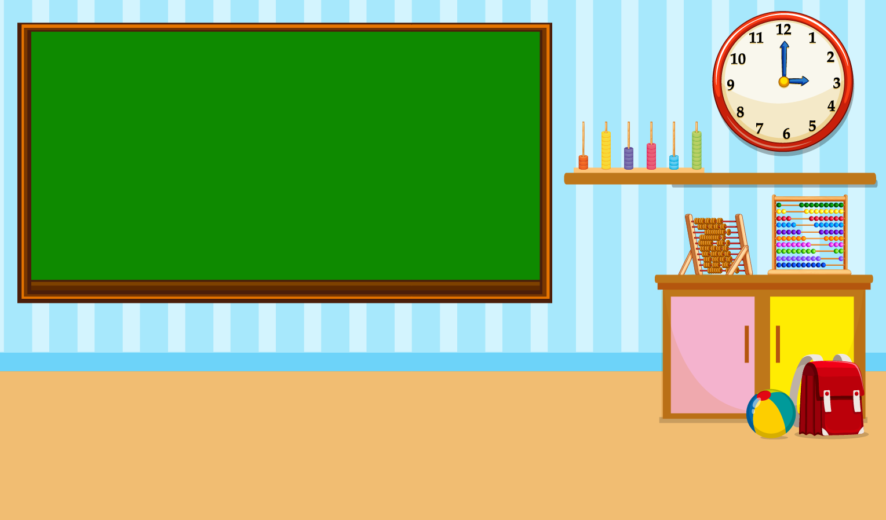
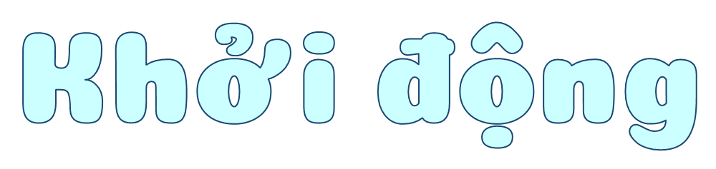



Slide 3
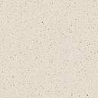
* Bài 1. Em hãy cho biết dấu gạch ngang có tác dụng gì trong đoạn văn dưới đây ?
Ngựa cha thấy thế, bảo:
- Con trai à, con phải đến bác thợ rèn để xem lại bộ móng. Nó cần thiết cho cuộc đua hơn là bộ đồ đẹp.
Ngựa con mắt không rời bóng mình dưới nước, ngúng nguẩy đáp:
- Cha yên tâm đi. Móng của con chắc chắn lắm. Con nhất định sẽ thắng mà!

Slide 4



NGUYỄN
THỊ ÁI
QUYÊN

Slide 5

1. Hiểu tác dụng của dấu ngoặc kép khi viết câu.
2. Biết đặt và trả lời câu hỏi “Bằng gì?”
3. Hình thành và phát triển tình cảm gia đình, sự quan tâm, yêu quý, biết ơn, đối với những người thân trong gia đình.

Slide 6
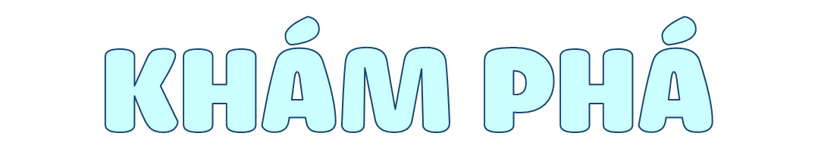

Slide 7
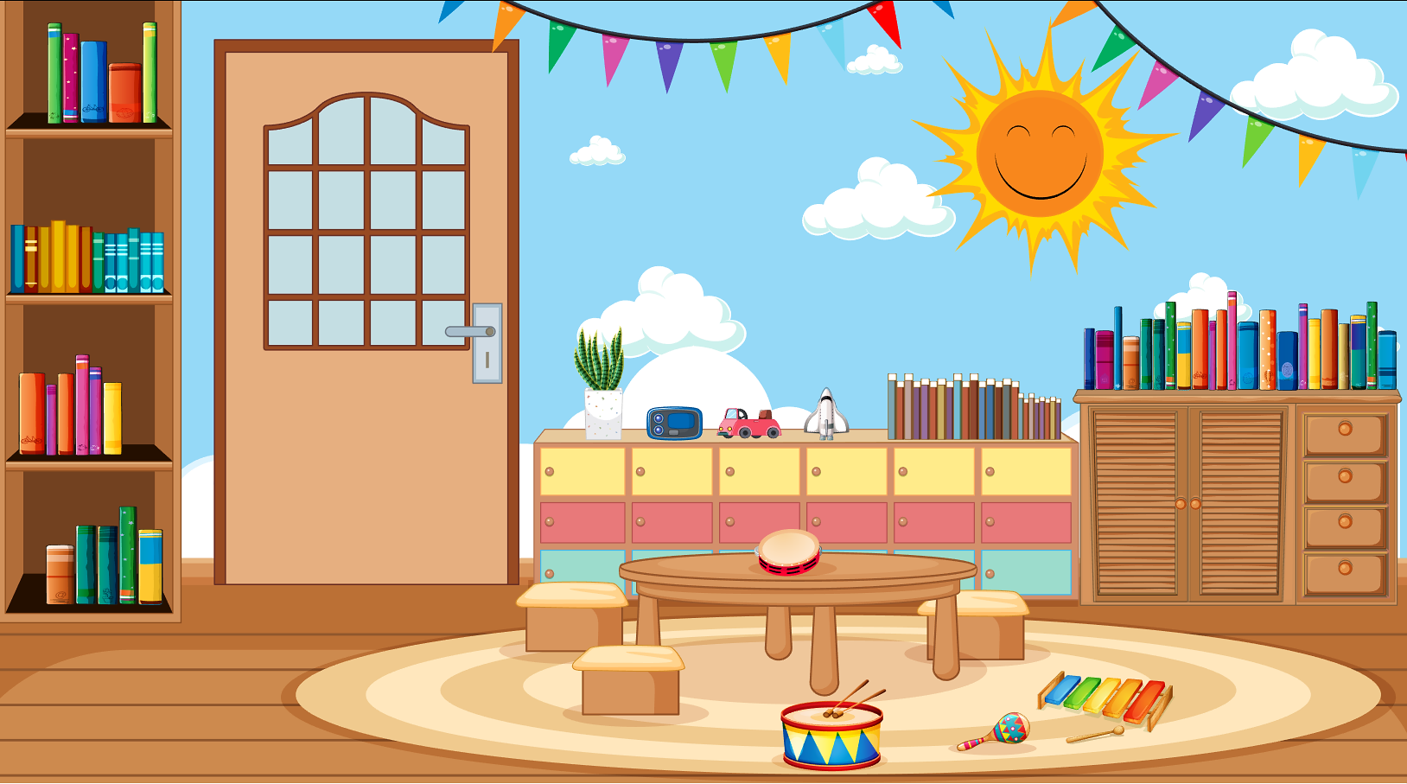
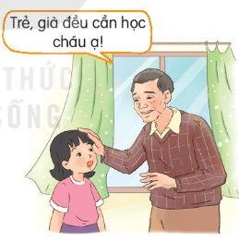
1. Dấu câu nào được dùng để đánh dấu lời đối thoại của các nhân vật trong đoạn văn dưới đây?
Gần trưa, ông ngoại về đến nhà. Ông khoe với Diệp: “Hôm nay, ông đăng kí học lớp tiếng Anh rồi nhé!”. Diệp trong mắt: “Ông nhiều tuổi sao còn học ạ?”. Ông bảo: “Trẻ, già đều cần học cháu ạ!”. Diệp thắc mắc: “Thế nếu phải họp phụ huynh thì ai sẽ đi họp cho ông ạ?”.
(Theo Khánh Toàn)

Slide 8
Các lời nói đó điều được đánh dấu bằng dấu ngoặc kép.
Những lời đối thoại của các nhân vật:
“Hôm nay, ông đăng kí học lớp tiếng Anh rồi nhé!”
“Ông nhiều tuổi sao còn học ạ?”
“Trẻ, già đều cần học cháu ạ!”
“Thế nếu phải họp phụ huynh thì ai sẽ đi họp cho ông ạ?”.

Slide 9
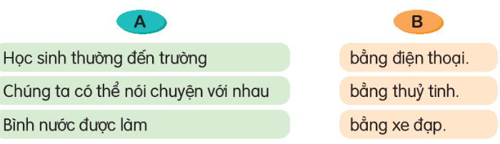

2. Ghép ý ở cột A với ý phù hợp ở cột B để tạo câu.

Slide 10
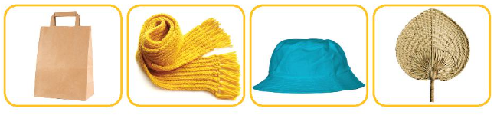
3. Dựa vào tranh, đặt và trả lời câu hỏi Bằng gì?
a. Về chất liệu.
M: - Cái túi được làm bằng gì?
- Cái túi được làm bằng giấy.

Slide 11


Slide 12
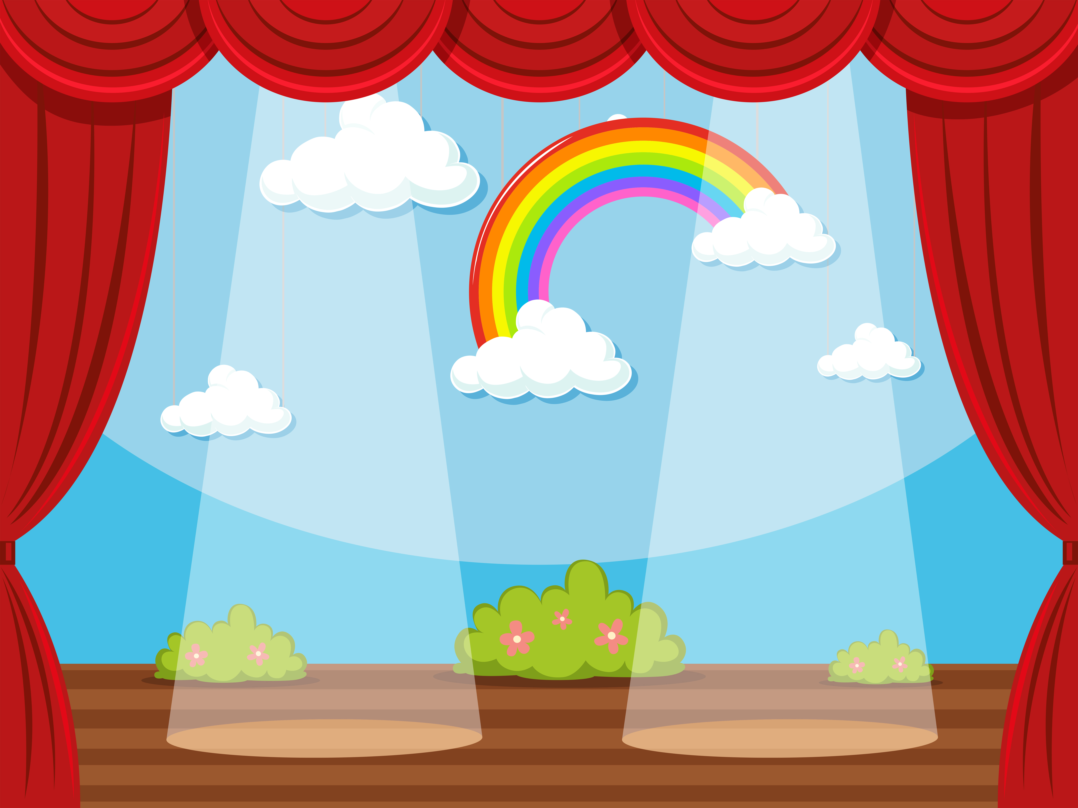

Cái khăn được làm bằng gì?
Cái khăn được làm bằng len.

Slide 13
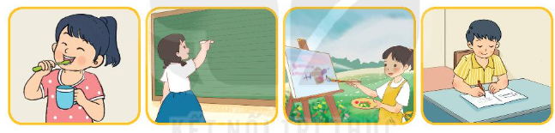
3. Dựa vào tranh, đặt và trả lời câu hỏi Bằng gì?
b. Về công cụ.
M: - Bạn nhỏ đánh răng bằng gì?
- Bạn nhỏ đánh răng bằng bàn chải.

Slide 14
Bạn nhỏ viết bảng bằng gì?
Bạn nhỏ viết bảng bằng phấn.

Slide 15


Giáo viên điền vào đây
Giáo viên điền vào đây
Giáo viên điền vào đây
Giáo viên điền vào đây

Slide 16
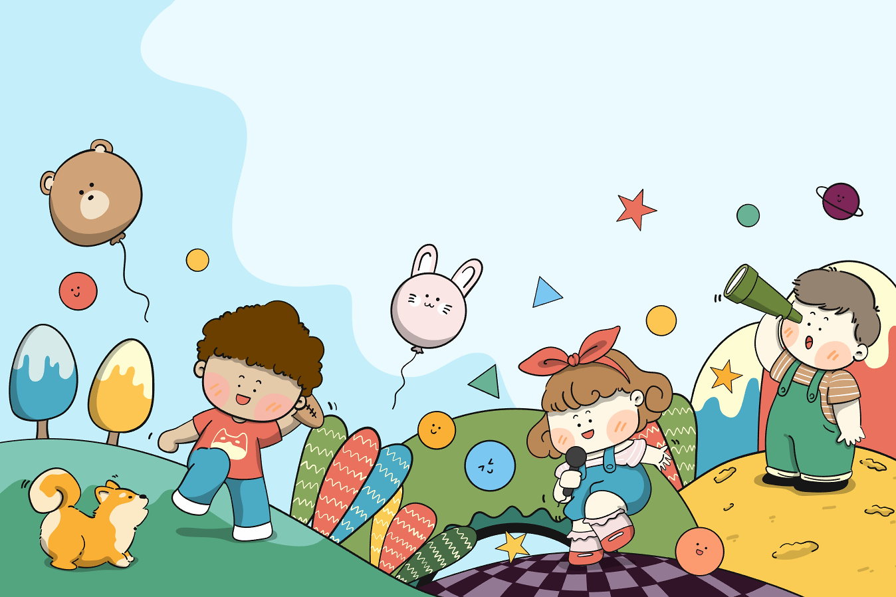
TẠM BIỆT VÀ HẸN GẶP LẠI

